Slide 1

ECommerce
Test A/B de optimización CRO.
Grupo formado por Antón, Lorenzo, Carlos, Joe, Julia y Diego.

Slide 2
ECommerce
El reto consistía en reducir el tiempo de compra así como los clics necesarios, para lograr una mejor conversión de compra (CRO).
EL RETO

Slide 3

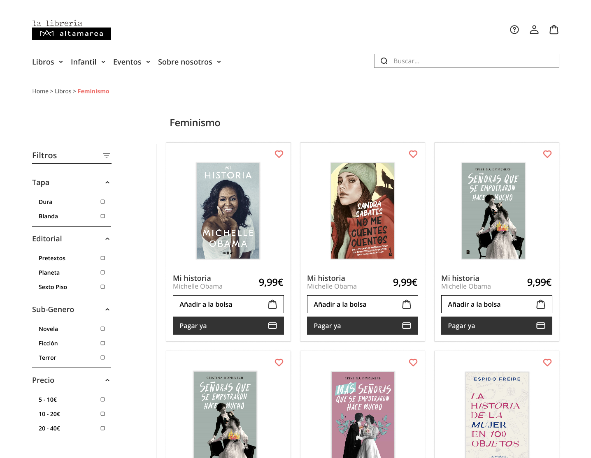
ECommerce
Antes
Después
Antes y después
33 TESTS

Slide 4
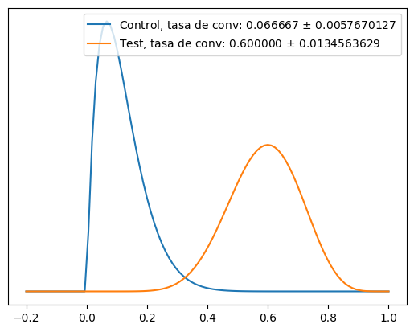
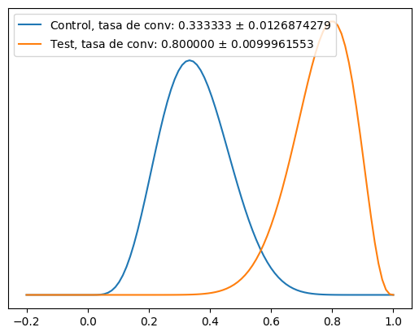
ECommerce
Clicks
Tiempo
La tasa de clicks ha mejorado un 400%
con una probabilidad del 99,9%
Hemos pasado de una media de 1:30 minutos a 50 segundos
Hemos pasado de una media de 15 clicks totales a 11 clicks.
La tasa de tiempo ha mejorado un 116,17%
con una probabilidad del 99,9%
DATOS
30 TESTS

Slide 5
ECommerce
¡Gracias!

